Slide 1

为中华崛起而读书

Slide 2

为中华之崛起而读书
中华不振 ？

Slide 3

体会“中华真的不振？”
抓关键字学习
“那是外国的租借地，惹出麻烦了可糟了。没地方说理去！”
“为什么？中华不振啊！”伯父叹了口气，没有再说什么？
——我们从伯父的话语中读懂了“中华不振”。

Slide 4
“为什么？”周恩来不解地问。
“那又是为什么？”周恩来打破沙锅问到底。
不久，周恩来进了东关模范学校读书。他始终忘不了大伯接他时说的话，经常想：“租界地是什么样的？为什么中国人不能去那儿，而外国人却可以住那里？这不是中国的土地吗·····？
——我们又从周恩来一连串问题中读懂了“中华不振”。

Slide 5

嘿，这一带果真和别处大不相同：一条条街道灯红酒绿，热闹非凡，街道两旁行走的大多是黄头发、白皮肤、大鼻子的外国人和耀武扬威的巡警。
——我们还从灯红酒绿、热闹非凡的租界里却看不见一个中国老百姓的影子中读懂了“中华不振”。

Slide 6
这个妇女的亲人被洋人的汽车轧死了，她原指望中国的巡警局能给她撑腰，惩处这个洋人。谁知中国巡警不但不惩处肇事的洋人，反而把她训斥了一通。围观的中国人都紧握着拳头。
但是，在外国租界里，谁又能怎么样呢？

Slide 7

为什么中国人不给中国人撑腰？
为什么衣衫蓝缕的妇女只能哭诉？
这个轧死了中国人的洋人被惩处了吗？
大个子洋人得意洋洋，中国巡警训斥妇女，围观的中国人为什么不上去打一顿？
围观的中国人为自己的同胞讨回公道了吗？
·······

Slide 8
“那是外国的租借地，惹出麻烦了可糟了。没地方说理去！”
“为什么？中华不振啊！”伯父叹了口气，没有再说什么？
读出伯父的无可奈何。

Slide 9


学习方法：
抓关键词语；
联系上下文体会。
朗读表达自己的感情

Slide 10

资料补充
1868年，上海的租界当局建了一个外滩公园。公园建成后，租界当局就派巡警在公园门口看守，不准中国人入内。一天，虹口医院的几位医生想进入公园游玩，却被巡警强硬阻挡，不准他们进入。为此，他们向上海的租界当局提出抗议。几天后，租界当局回了一封信，只见上面冷冷地写道：“我们并不认为中国人有进入公园的权利。”许多中国人被激怒了，他们联名写信向租界当局提出抗议，反对洋人对中国人的歧视政策，但上海的租界当局根本不把中国人的抗议放在眼里，依然强硬地答复“不准备给予中国人这项权利。”没有多久，在上海外滩公园的门口，竟然挂出了这样一块刺目的牌子：“华人与狗不准入内！”

Slide 11
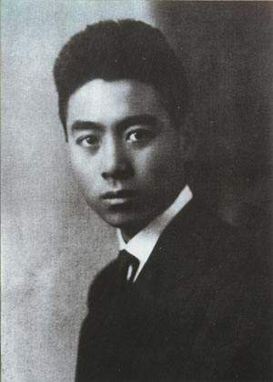
从租界回来以后，周恩来常常一个人在沉思，他在想些什么呢？请你把这些想法写下来！
这一次去了租界以后，我忘不了在中国人自己的土地上却给不了一个中国妇女以起码的公道；我忘不了在中国人自己的土地上却让洋人在一个中国妇女面前专横跋扈；我更忘不了在中国人自己的土地上，在光天化日之下，一群中国人面对一个洋人，竟不敢给自己的同胞声张正义。
这一桩桩触目惊心的事实强烈刺激着我的心，国家不兴才遭受奇耻大辱，我一定要让中国崛起。。
PPT模板下载：www.1ppt.com/moban/ 行业PPT模板：www.1ppt.com/hangye/
节日PPT模板：www.1ppt.com/jieri/ PPT素材下载：www.1ppt.com/sucai/
PPT背景图片：www.1ppt.com/beijing/ PPT图表下载：www.1ppt.com/tubiao/
优秀PPT下载：www.1ppt.com/xiazai/ PPT教程： www.1ppt.com/powerpoint/
Word教程： www.1ppt.com/word/ Excel教程：www.1ppt.com/excel/
资料下载：www.1ppt.com/ziliao/ PPT课件下载：www.1ppt.com/kejian/
范文下载：www.1ppt.com/fanwen/ 试卷下载：www.1ppt.com/shiti/
教案下载：www.1ppt.com/jiaoan/

Slide 12

魏校长提问为什么而读书，同学们读书的理由或者是 ； 或者是
或者为 或者是
周恩来的回答是
为明理而读书
为做官而读书；
为做官而读书；
为吃饭而读书·····
为中华崛起而读书！

Slide 13
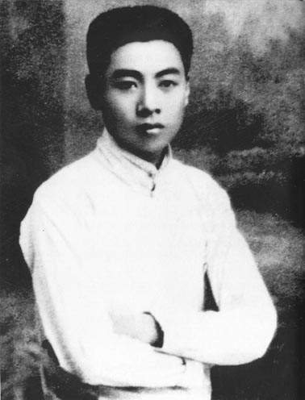
用朗读表达自己的感情
周恩来站了起来，清晰而坚定地回答：“为中华崛起而读书！”
周恩来铿锵有力的回答：“为中华崛起而读书！”

Slide 14
周恩来的“为中华之崛起而读书”，把个人的学习与民族振兴的大业联系起来，他不愿意自己的民族再这样软弱，不愿意自己的同胞再受到这样的欺凌，要为祖国的兴盛和民族的振兴而学习、奋斗。

Slide 15
阅读
链接
1917年，周恩来中学毕业后，在同学们和师友的帮助下，筹到了一笔赴日本留学的经费。出国前，他回到母校，与小学时的同学话别。他给同学写下了临别赠言是
“愿相会在中华腾飞世界时”。
由天津乘船东渡日本前夕，他又写下了一首抒发救国抱负的著名诗篇：
大江歌罢掉东去，邃密群科济世穷。
面壁十年图破壁，难酬蹈海亦英雄。

Slide 16
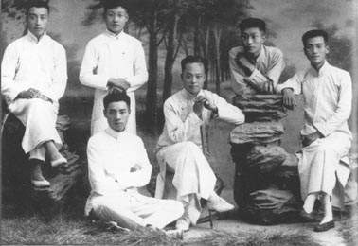
我们应该把整个身心放在共产主义事业上，以人民的疾苦为忧，以世界的前途为念 —— 周恩来
我们这一辈子和这一个时代的人多付出一点代价，是为后代更好地享受社会主义幸福——周恩来

